Slide 1
PENGENALAN POLA
Oleh : Rahmat Robi Waliyansyah, M.Kom.

Slide 2
Pola adalah suatu entitas yang dapat didefinisikan (mungkin secara samar) dan dapat diberi suatu identifikasi atau nama. Contoh: gelombang suara, sidik jari, raut wajah, penutup lahan dll. Sedangkan object descriptors / features / cirri adalah suatu ukuran yang bersifat kwantitatif yang merupakan deskriptor suatu obyek tertentu pada citra dan merupakan kumpulan deskriptor (features / ciri) suatu obyek pada citra. Kelas pola (kategori obyek) adalah sekumpulan pola yang mempunyai sifat / properties / ciri yang sama. Contoh: pola-pola pada kelas hutan, pola-pola pada kelas air dst.nya.

Slide 3
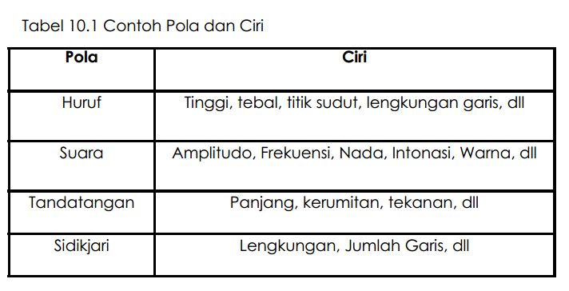

Slide 4
Tahap Latihan: terdiri dari rancangan ekstraksi ciri, rancangan aturan keputusan, evaluasi hasil pengenalan pola, dan pembentukan data pengetahuan
Operasi Sistem Pengenalan pola:
Tahap Pengenalan (Operasional): terdiri dari penentuan pola yang akan diamati, pengukuran ciri, proses pengenalan dengan memberlakukan aturan keputusan serta penggunaan data pengetahuan
Tahap Evaluasi: apakah hasil pengenalan (dengan real –world pattern) sudah optimal, ataukah masih perlu untuk memperbaiki dengan mencari ciri yang lebih efektif dan aturan keputusan yang lebih akurat

Slide 5
Pengenalan Pola Secara Statistik
Model Sistem Pengenalan Pola
Pengenalan Pola Secara Sintaktik

Slide 6
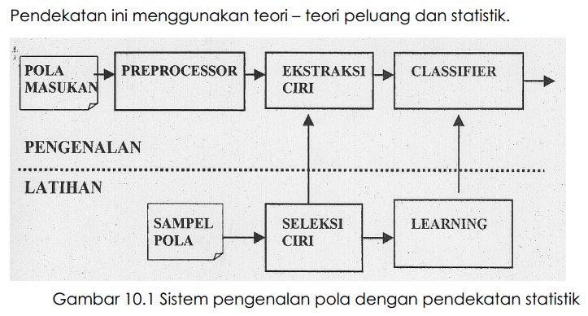
Pengenalan Pola Secara Statistik

Slide 7
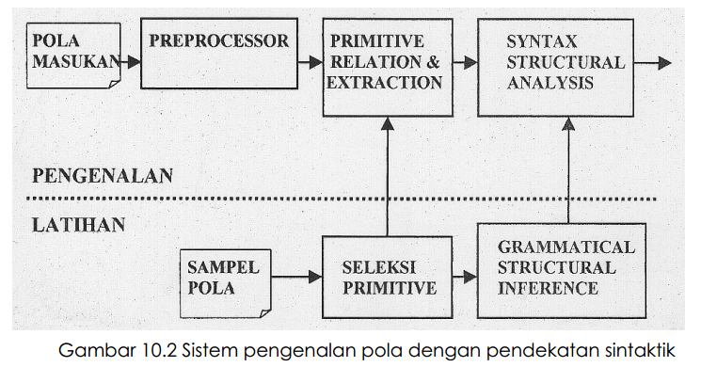
Pengenalan Pola Secara Sintaktik

Slide 8
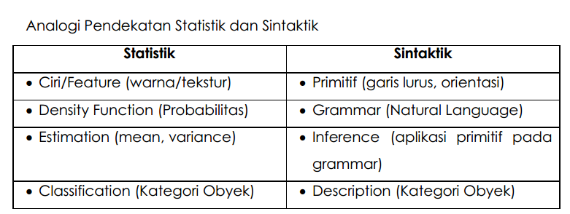

Slide 9
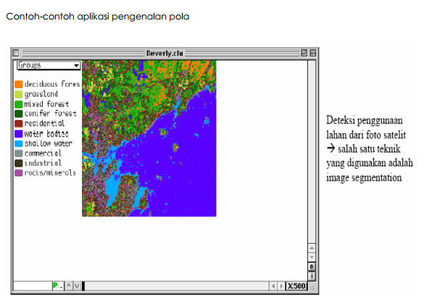

Slide 10
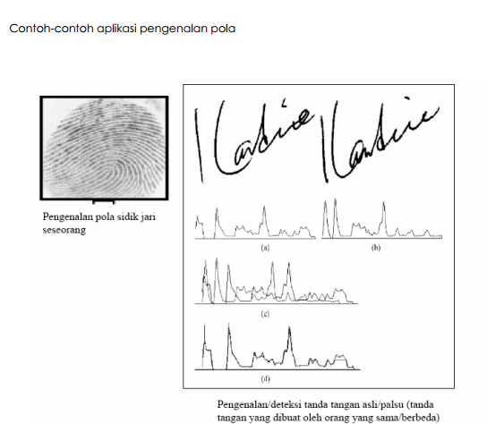

Slide 11


